Slide 1
Cover Page Header
Cover Page Header
阿菲金安装验收标准
8. 奶管路安装
@阿菲金技术部

Slide 2
阿菲金安装验收标准——8. 奶管路安装
8.1 管路规格表
标准
在该管路上流向收集管的挤奶点数量 | 奶管路直径mm
6-24 位 | 76mm
25-64位 | 101.6mm OR 2x76mm
65-120位 | 2x101.6mm
Notes:
General content slide:
1 header (fonts: small caps)
Text –
Level 1 bullet – blue
Level 2 bullet – grey, do not decrease font in level 2 bullet

Slide 3
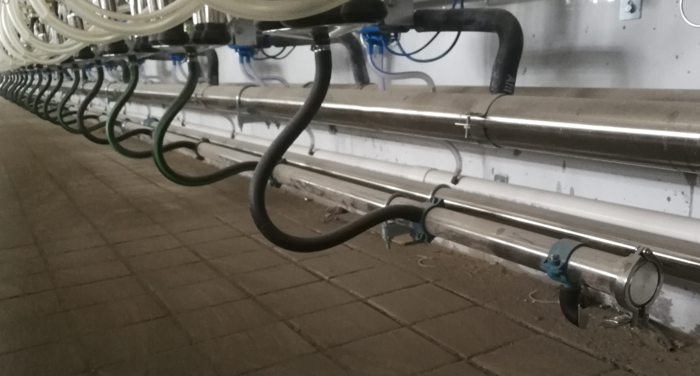
阿菲金安装验收标准——8. 奶管路安装
8.2 管路支架间距不超过1.5米
标准
管路支架间距如超过1.5M，会造成管路下沉，在管路中形成积液，无法流出。
Notes:
General content slide:
1 header (fonts: small caps)
Text –
Level 1 bullet – blue
Level 2 bullet – grey, do not decrease font in level 2 bullet

Slide 4
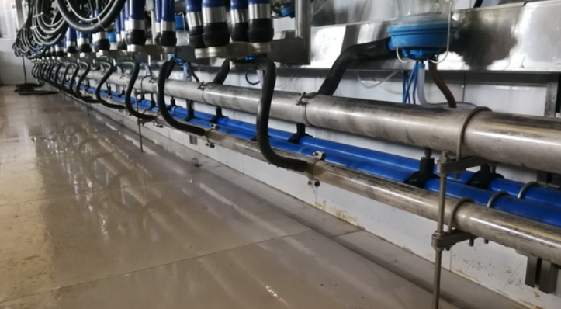
阿菲金安装验收标准——8. 奶管路安装
8.3管路支架材质（不锈钢）
标准
坑道内管路支架必须为不锈钢材质。
Notes:
General content slide:
1 header (fonts: small caps)
Text –
Level 1 bullet – blue
Level 2 bullet – grey, do not decrease font in level 2 bullet

Slide 5
阿菲金安装验收标准——8. 奶管路安装
8.4 管路坡度的一致性（坑道内管路坡向一致）
标准
坑道内管路全部保持一致坡度，彼此平行。
Notes:
General content slide:
1 header (fonts: small caps)
Text –
Level 1 bullet – blue
Level 2 bullet – grey, do not decrease font in level 2 bullet

Slide 6
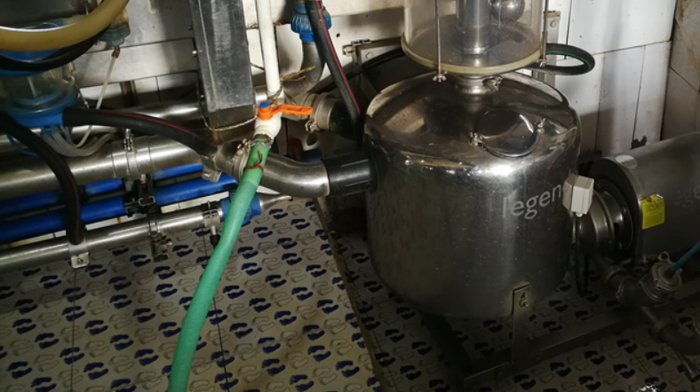
阿菲金安装验收标准——8. 奶管路安装
8.5 集乳罐和奶管路最近的奶管路入口夹之间的距离（大于50cm）
标准
保证计量器在挤奶时的真空稳定。
>50cm
Notes:
General content slide:
1 header (fonts: small caps)
Text –
Level 1 bullet – blue
Level 2 bullet – grey, do not decrease font in level 2 bullet

Slide 7
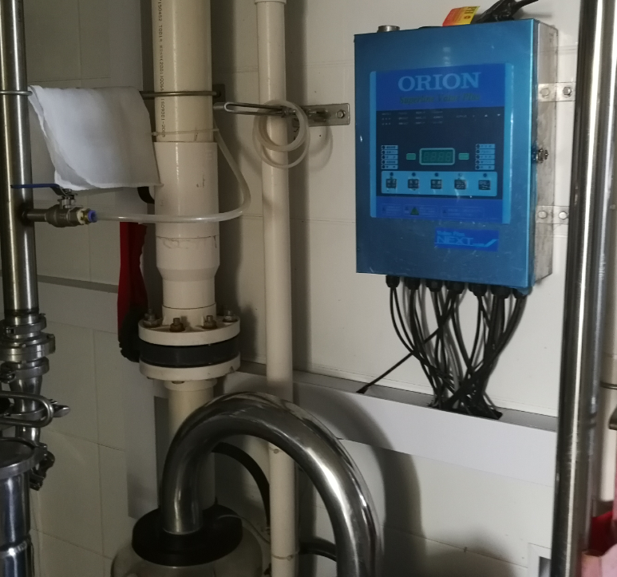
阿菲金安装验收标准——8. 奶管路安装
8.6 收奶系统，独立断路保护，接地（说明）
标准
收奶系统有独立的控制箱。
控制箱电源由独立的短路保护器（不连接其他负载）供电。
控制箱内系统地线接入供电系统地线（等电位端子）。
Notes:
General content slide:
1 header (fonts: small caps)
Text –
Level 1 bullet – blue
Level 2 bullet – grey, do not decrease font in level 2 bullet

Slide 8
阿菲金安装验收标准——8. 奶管路安装
8.7 奶管路材质（304不锈钢，卫生级镜面抛光）
标准
食品级卫生管，光洁度Ra0.8以上。
Notes:
General content slide:
1 header (fonts: small caps)
Text –
Level 1 bullet – blue
Level 2 bullet – grey, do not decrease font in level 2 bullet

Slide 9
阿菲金安装验收标准——8. 奶管路安装
8.8 奶管路壁厚（直径3寸以上大于1.5, 直径三寸以下大于1.2）
标准
如题。
Notes:
General content slide:
1 header (fonts: small caps)
Text –
Level 1 bullet – blue
Level 2 bullet – grey, do not decrease font in level 2 bullet

Slide 10
阿菲金安装验收标准——8. 奶管路安装
8.9 奶管路的安装坡度（1-2%）
标准
坡度：1-2%
Notes:
General content slide:
1 header (fonts: small caps)
Text –
Level 1 bullet – blue
Level 2 bullet – grey, do not decrease font in level 2 bullet

Slide 11
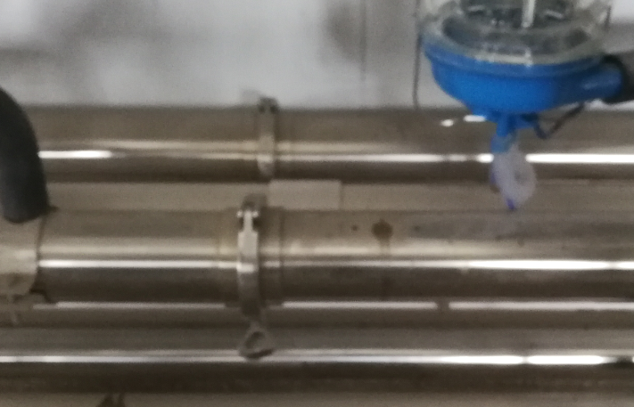
阿菲金安装验收标准——8. 奶管路安装
8.10 奶管路连接件（卡箍）
标准
如题。
Notes:
General content slide:
1 header (fonts: small caps)
Text –
Level 1 bullet – blue
Level 2 bullet – grey, do not decrease font in level 2 bullet

Slide 12
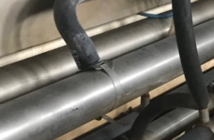
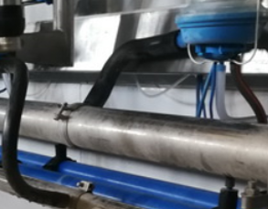
阿菲金安装验收标准——8. 奶管路安装
8.11 奶管入口夹选材（SS304）
标准
常用喉箍式或夹扣式。材质必须为S.S304。
Notes:
General content slide:
1 header (fonts: small caps)
Text –
Level 1 bullet – blue
Level 2 bullet – grey, do not decrease font in level 2 bullet

Slide 13
阿菲金安装验收标准——8. 奶管路安装
8.12 管路接头是否套接（胀接式）
8.13 管路接头氩弧焊焊接
标准
如题。
Notes:
General content slide:
1 header (fonts: small caps)
Text –
Level 1 bullet – blue
Level 2 bullet – grey, do not decrease font in level 2 bullet

Slide 14
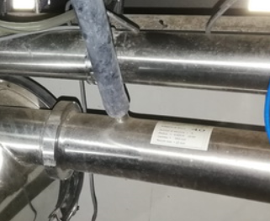
阿菲金安装验收标准——8. 奶管路安装
8.14 采用拉拔一体式奶管入口
标准
采用拉拔工艺使奶罐入口与奶管无死角，不需要密封圈。
Notes:
General content slide:
1 header (fonts: small caps)
Text –
Level 1 bullet – blue
Level 2 bullet – grey, do not decrease font in level 2 bullet

Slide 15
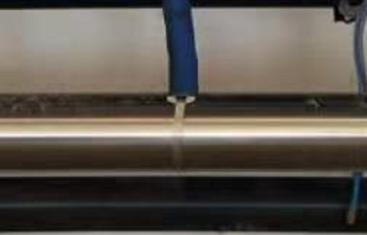
阿菲金安装验收标准——8. 奶管路安装
8.15 奶管入口夹无毛刺（现场开孔安装）
8.16 奶管入口夹内外倒角（现场开孔安装）
8.17 奶管入口夹插入奶管（现场开孔安装）
8.18 奶管入口夹开孔口径一致（现场开孔安装）
标准
如题。
Notes:
General content slide:
1 header (fonts: small caps)
Text –
Level 1 bullet – blue
Level 2 bullet – grey, do not decrease font in level 2 bullet

Slide 16
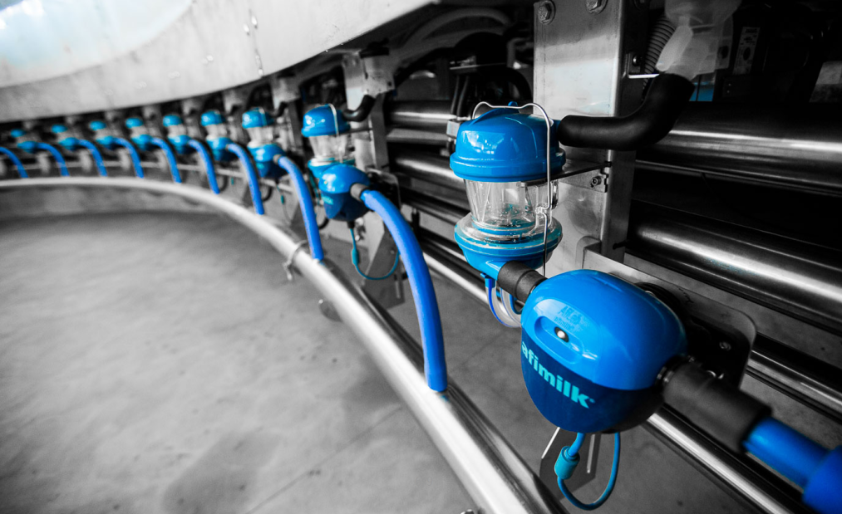
Thanks!
阿菲金微信公众号

